Slide 1
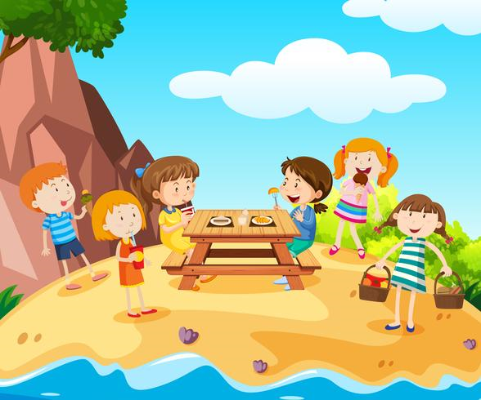
Segmentación
silábica
El banquete

Slide 2

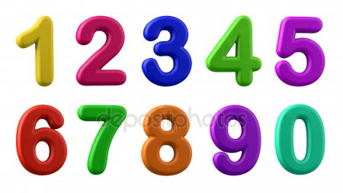

Actividad: Cuenta la cantidad de sílabas de cada alimento y únelos con la olla correspondiente.

Slide 3
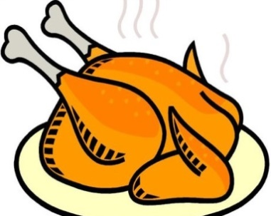
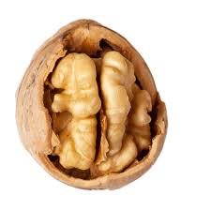
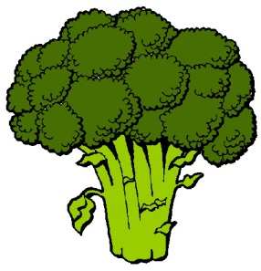


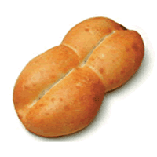
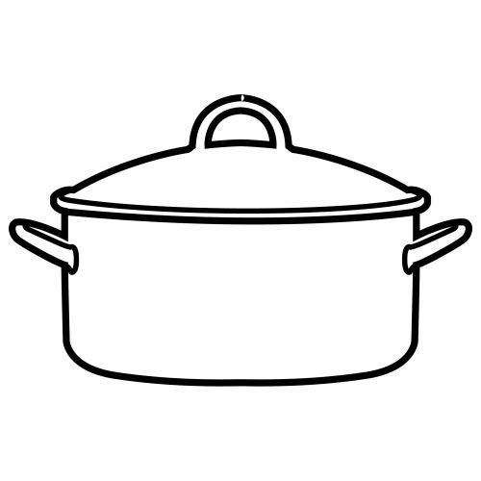
Segmentación silábica
Actividad: Cuenta la cantidad de sílabas de cada alimento y únelos con la olla correspondiente.

Slide 4
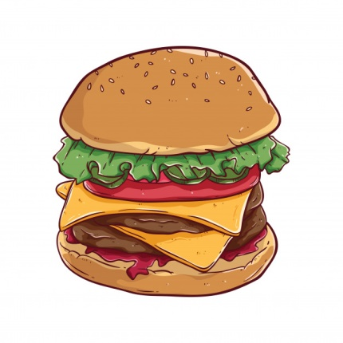
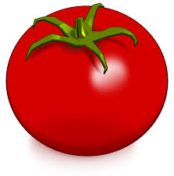

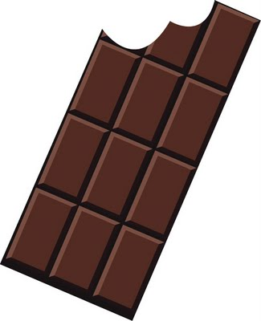
Segmentación silábica
Actividad: Cuenta cuantas sílabas tiene cada alimento y únelos con la olla correspondiente.

Slide 5
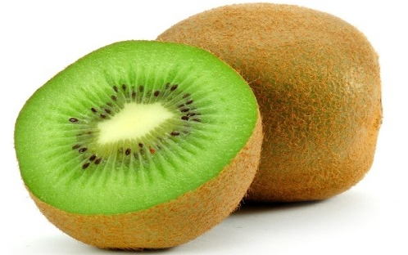
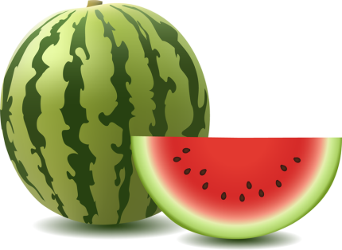
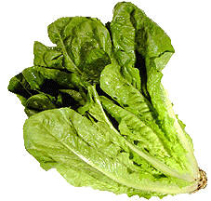
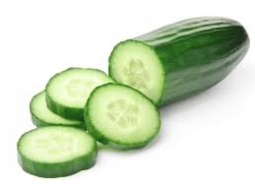
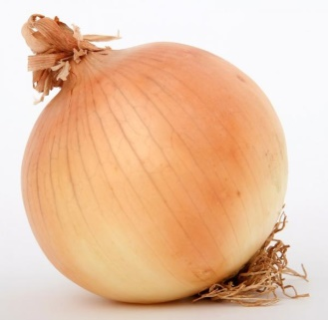
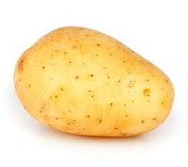
Segmentación silábica
Actividad: Marca con una (x) todos los alimentos que contengan 3 sílabas.

Slide 6
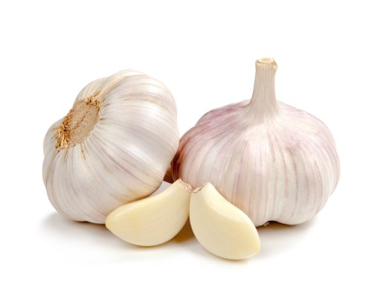
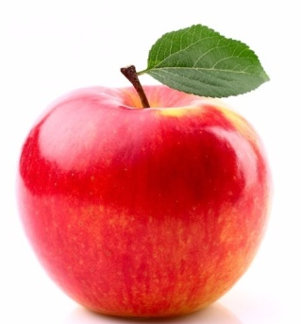
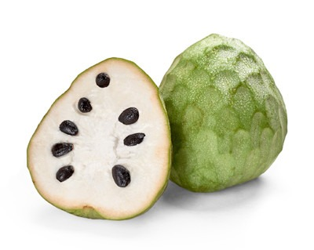
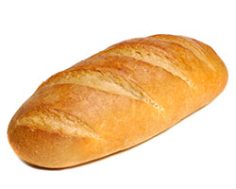
Segmentación silábica
Actividad: Cuenta cuántas sílabas tiene cada alimento y únelos con el número que corresponda.

Slide 7
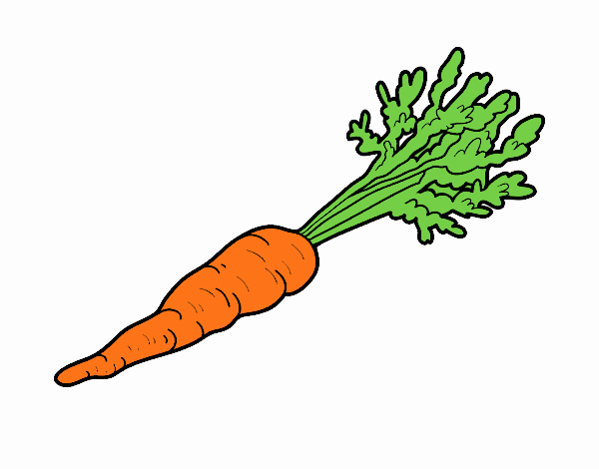

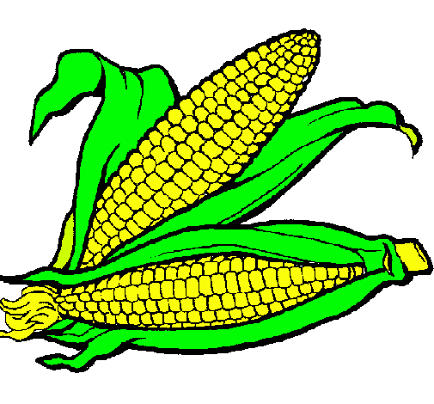
Segmentación silábica
Actividad: Cuenta cuántas sílabas tiene cada alimento y escribe el número en el espacio.

Slide 8
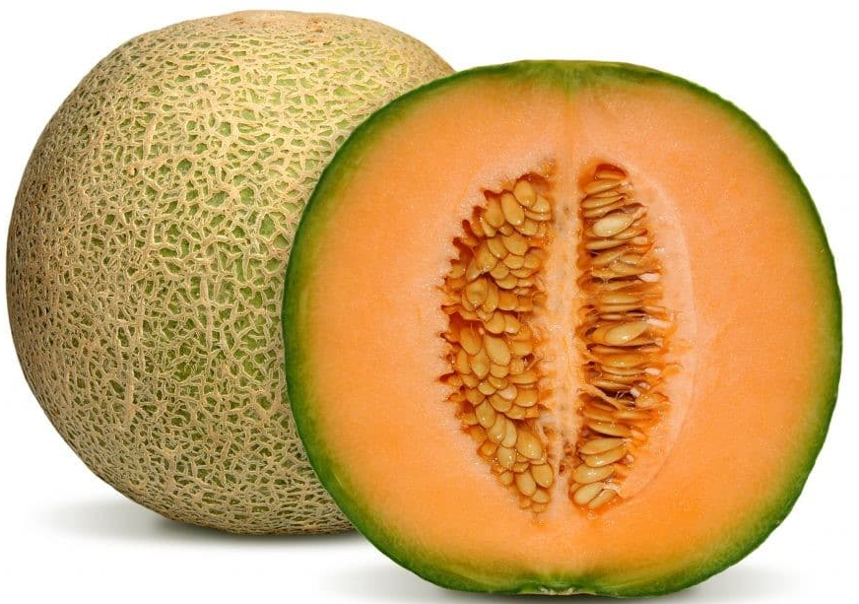
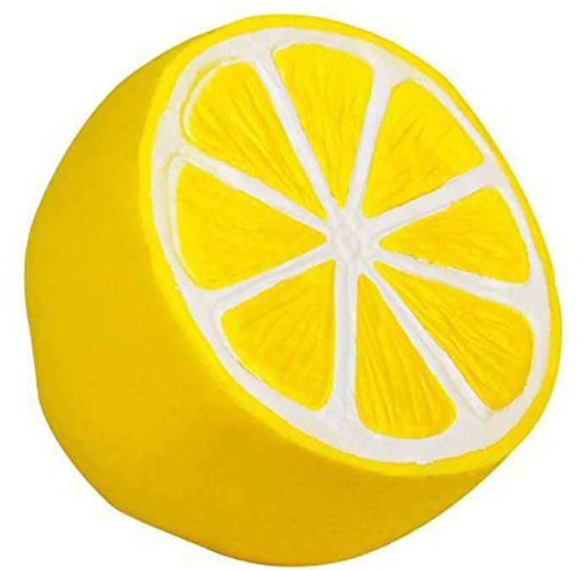
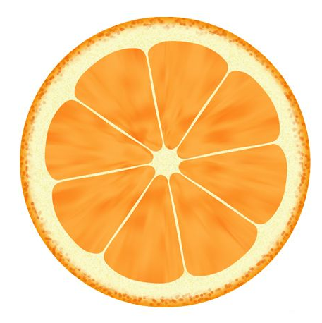
Segmentación silábica
Actividad: Cuenta cuántas sílabas tiene cada imagen y escribe el número en el espacio.

Slide 9

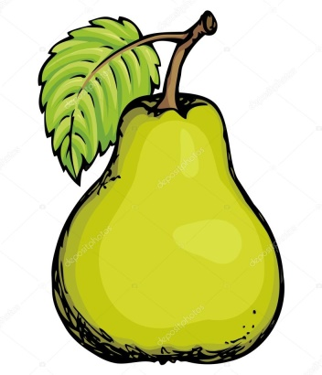
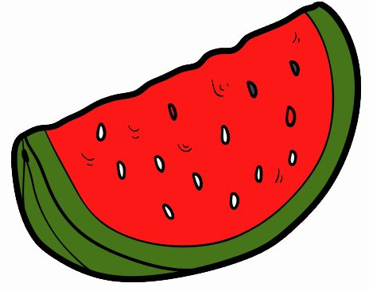



Segmentación silábica
Actividad: Cuenta cuántas sílabas tiene cada imagen y marca con una (x) el dibujo que tenga más sílabas en cada fila.

Slide 10

Segmentación silábica
Actividad: Cuenta cuántas sílabas tiene cada imagen y marca con una (x) el dibujo que tenga MENOS sílabas.

Slide 11

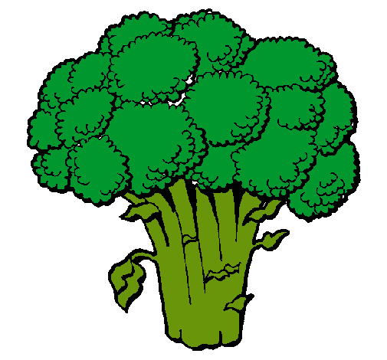




Segmentación silábica
Actividad: Cuenta cuántas sílabas tiene cada imagen y une los dibujos con igual cantidad de sílabas.

